Slide 1
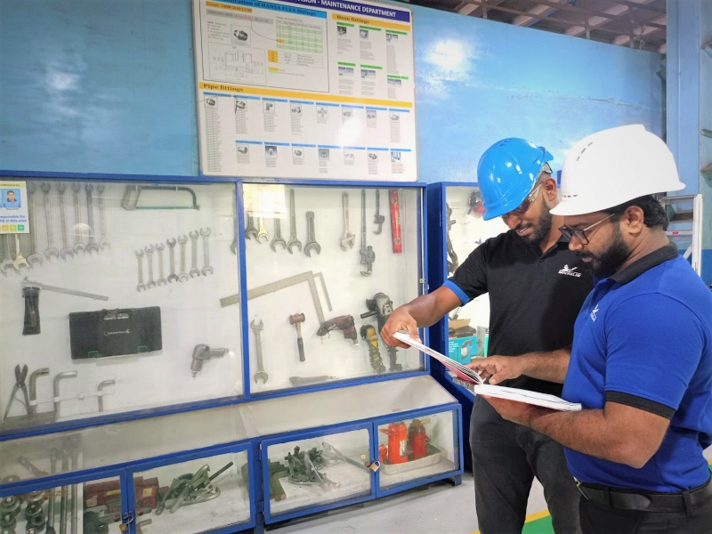
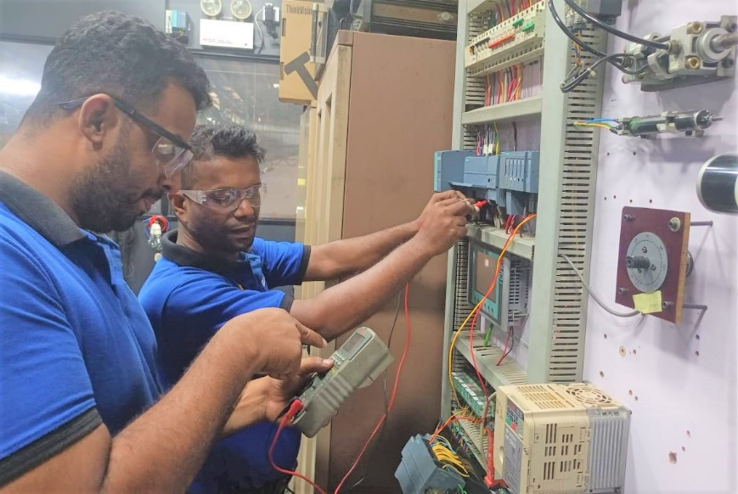
M02 Manage professional skill for tec domain

Slide 2
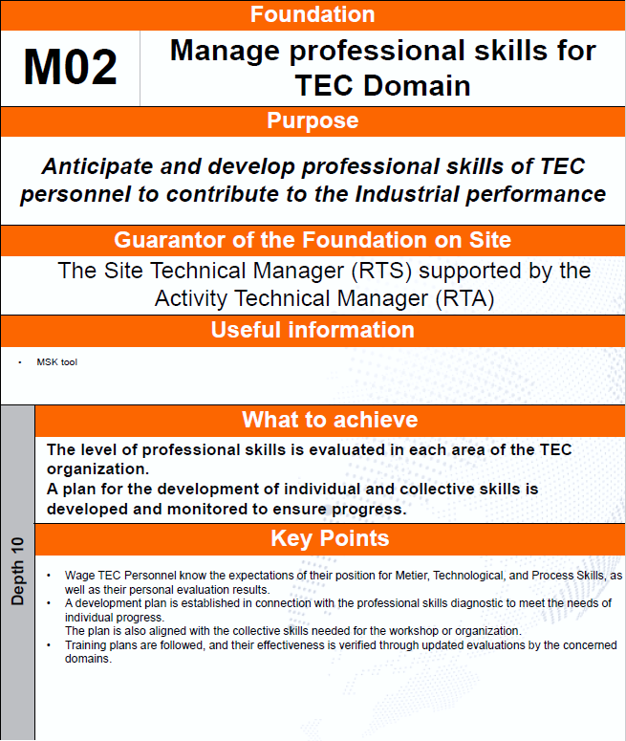
M02 Manage professional skill for tec domain

Slide 3
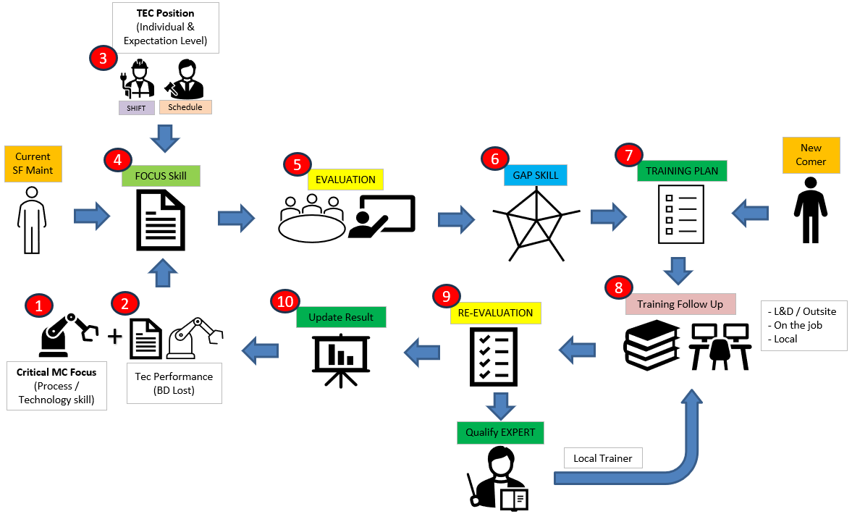
M02 PROCESS FLOW
All Required skills include the ability to perform all defined tasks effectively, specific to the manufacturing plant.
Current
TEC Personnel
Focus skill - Combinations of process skill, technology skill on critical machine focus and special skills requirement identified through the break down losses+ general skill
Notes:
Keypoint1
Wage TEC Personnel know the expectations of their position for Metier , Technological, and Process Skills, as well as their personal evaluation results.
From the key point number 1 We have divided the steps into 5 topics.
1.1 Definition of skill for evaluate
1.2 Process for examination
1.3 Criteria define examiner
1.4 Expectations
1.5 1st evaluate result
จาก Key point ข้อที่ 1 ที่ว่า>ช่างทุกคนต้องรู้ถึงความคาดหวังในตำแหน่งงานที่รับผิดชอบอยู่ ทั้งในส่วนความรู้ด้าน Technology skill, process skillรวมไปถึงมีผลการสอบประเมินรายบุคคลที่ดี
เรานำมาแยก Step ออกเป็น 5 หัวข้อ
1.1 จำแนกทักษะที่ใช้ในการสอบประเมิน
1.2 ที่มาของชุดคำถามที่ใช้ในการสอบประเมิน
1.3 เกณฑ์กำหนดผู้สอบประเมินในแต่ละปี
1.4 เกณฑ์ความคาดหวังตามตำแหน่งงานในแต่ละ Post และก็แต่ละ Level
1.5 ผลการสอบประเมินของปี 2022

Slide 4
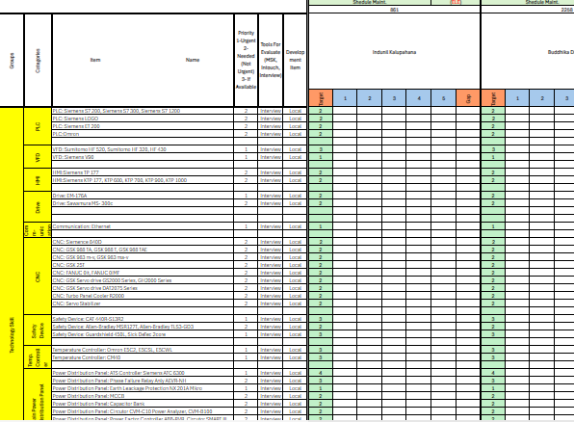
Definition of skill for evaluate
Focus skills for each position
Individual skill :
- Technology skill
- Process skill
Collective skill :
- General skill (ex LOTOTO)
Notes:
For classifying skills to be used for assessment divided into 2 parts
Part no.1 Individual skill is consisting of Technology skill and Process skill
Part no.2 Collective skill is the overall skill. It is a basic skill that every technician must have. Consists of knowledge of BMA, LOTOTO
สำหรับการจำแนกทักษะที่จะใช้ในการประเมิน แบ่งแยกออกเป็น 2 ส่วน
ส่วนที่ 1 Individual skill คือ ทักษะส่วนบุคคล ประกอบไปด้วย Technology skill และ Process skill
ส่วนที่ 2 Collective skill คือทักษะโดยรวม เป็นทักษะพื้นฐานที่ช่างทุกคนต้องมี
ประกอบไปด้วยความรู้ทางด้าน BMA , LOTOTO

Slide 5
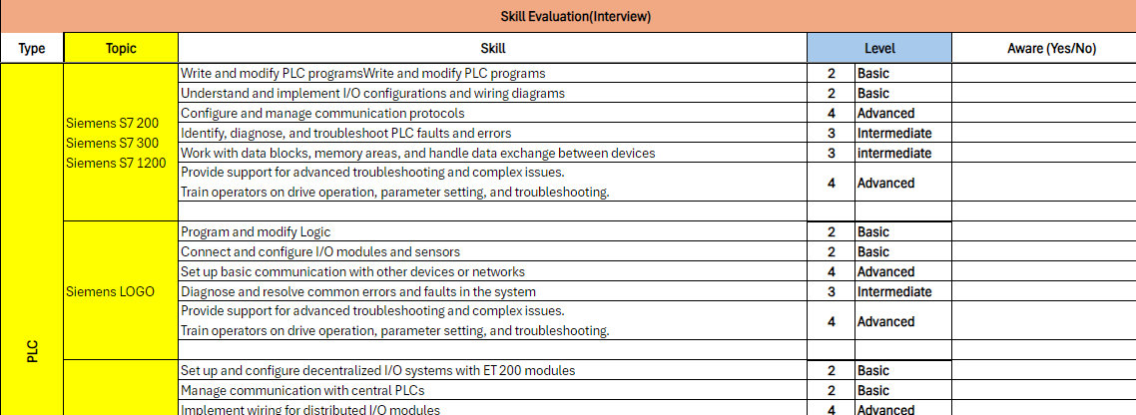
Evaluate (Tool)
INTERVIEW
All of Questionnaire / Training course , get it from Daily breakdown
Notes:
Keypoint1
Wage TEC Personnel know the expectations of their position for Metier , Technological, and Process Skills, as well as their personal evaluation results.
From the key point number 1 We have divided the steps into 5 topics.
1.1 Definition of skill for evaluate
1.2 Process for examination
1.3 Criteria define examiner
1.4 Expectations
1.5 1st evaluate result
จาก Key point ข้อที่ 1 ที่ว่า>ช่างทุกคนต้องรู้ถึงความคาดหวังในตำแหน่งงานที่รับผิดชอบอยู่ ทั้งในส่วนความรู้ด้าน Technology skill, process skillรวมไปถึงมีผลการสอบประเมินรายบุคคลที่ดี
เรานำมาแยก Step ออกเป็น 5 หัวข้อ
1.1 จำแนกทักษะที่ใช้ในการสอบประเมิน
1.2 ที่มาของชุดคำถามที่ใช้ในการสอบประเมิน
1.3 เกณฑ์กำหนดผู้สอบประเมินในแต่ละปี
1.4 เกณฑ์ความคาดหวังตามตำแหน่งงานในแต่ละ Post และก็แต่ละ Level
1.5 ผลการสอบประเมินของปี 2022

Slide 6
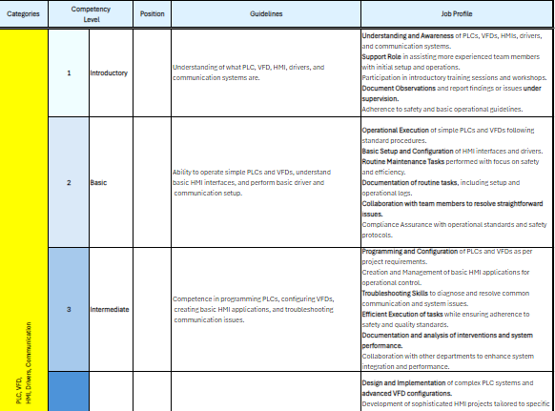
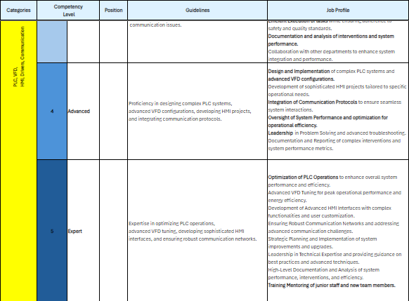
Evaluate (Tool)
INTERVIEW
Expert can be assign as local trainer
Notes:
Keypoint1
Wage TEC Personnel know the expectations of their position for Metier , Technological, and Process Skills, as well as their personal evaluation results.
From the key point number 1 We have divided the steps into 5 topics.
1.1 Definition of skill for evaluate
1.2 Process for examination
1.3 Criteria define examiner
1.4 Expectations
1.5 1st evaluate result
จาก Key point ข้อที่ 1 ที่ว่า>ช่างทุกคนต้องรู้ถึงความคาดหวังในตำแหน่งงานที่รับผิดชอบอยู่ ทั้งในส่วนความรู้ด้าน Technology skill, process skillรวมไปถึงมีผลการสอบประเมินรายบุคคลที่ดี
เรานำมาแยก Step ออกเป็น 5 หัวข้อ
1.1 จำแนกทักษะที่ใช้ในการสอบประเมิน
1.2 ที่มาของชุดคำถามที่ใช้ในการสอบประเมิน
1.3 เกณฑ์กำหนดผู้สอบประเมินในแต่ละปี
1.4 เกณฑ์ความคาดหวังตามตำแหน่งงานในแต่ละ Post และก็แต่ละ Level
1.5 ผลการสอบประเมินของปี 2022

Slide 7
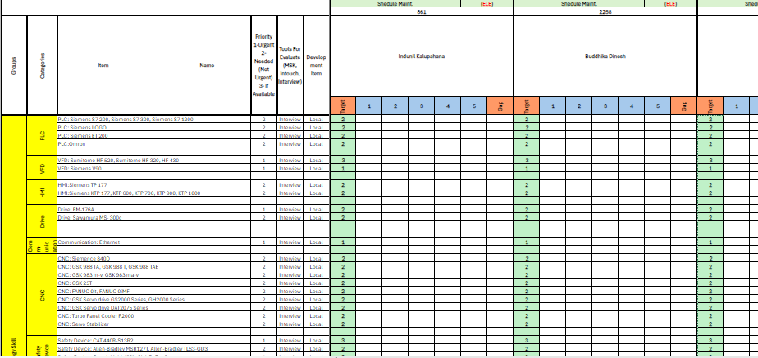
Evaluate RESULT
SET TRAINING COURSE FOR WHO NOT ACHIEVE TARGER
TRAINING DETAIL BASE ON QUESTIONAIRE IN MSK
TRAINER IS S TEC
Notes:
For classifying skills to be used for assessment divided into 2 parts
Part no.1 Individual skill is consisting of Technology skill and Process skill
Part no.2 Collective skill is the overall skill. It is a basic skill that every technician must have. Consists of knowledge of BMA, LOTOTO
สำหรับการจำแนกทักษะที่จะใช้ในการประเมิน แบ่งแยกออกเป็น 2 ส่วน
ส่วนที่ 1 Individual skill คือ ทักษะส่วนบุคคล ประกอบไปด้วย Technology skill และ Process skill
ส่วนที่ 2 Collective skill คือทักษะโดยรวม เป็นทักษะพื้นฐานที่ช่างทุกคนต้องมี
ประกอบไปด้วยความรู้ทางด้าน BMA , LOTOTO

Slide 8
Thank you

